Slide 1
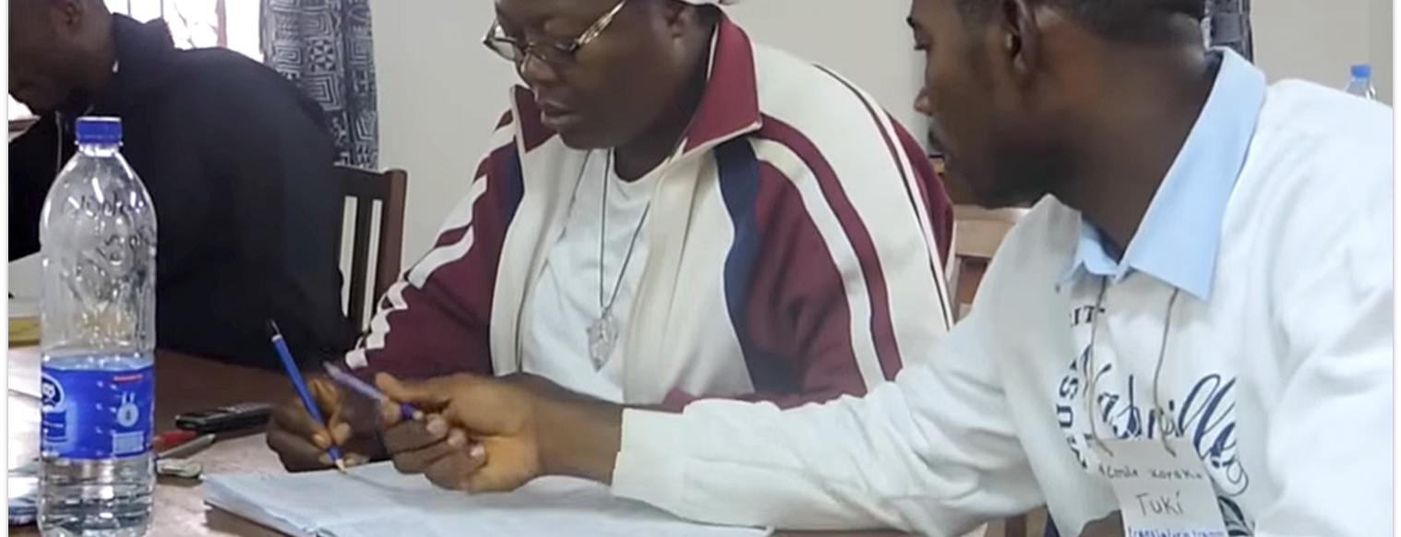
Alors Jérémie appela Baruch, fils de Néria ; et Baruch écrivit sur le rouleau d’un livre, sur l’ordre de Jérémie, toutes les paroles de l’Éternel qu’il lui avait dites (Jérémie 36 :4).
Toutes les Écritures sont tirées de la New King James Version®. © 1982 par Thomas Nelson, Inc. Utilisé avec permission. Tous droits réservés.
Étapes de Rédaction du MAST

Slide 2

MAST
Aide mobilisée à l’appui de la traduction
M
Mobilisé—de nombreuses personnes travaillent ensemble pour faire progresser la traduction de la Bible dans le monde
Assistance—Aider l’Église locale dans le monde entier
Soutenir—Offrir une formation à l’Église locale : processus, ressources et outils
Traduction—s’associer pour obtenir une Bible dans toutes les langues
A
S
T

Slide 3
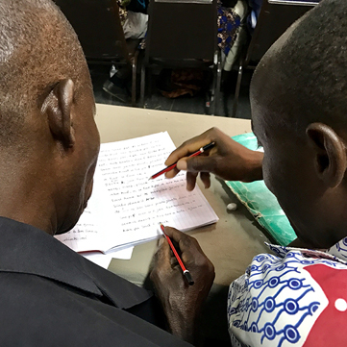

Les 8 étapes du MAST
Étapes de rédaction
Étapes de vérification
Consommer Verbaliser Morceau Tirant d’eau aveugle
Auto-édition Édition par les pairs Vérification des mots-clés Vérification verset par verset

Slide 4

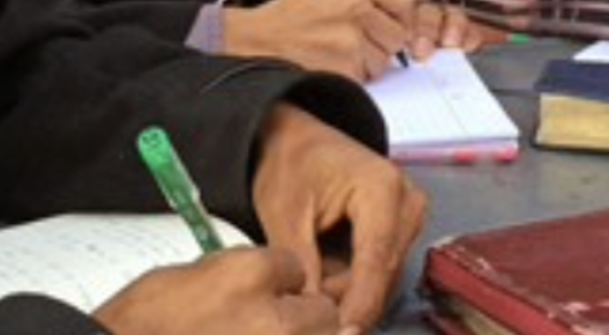
Définition des étapes de rédaction
1
2
3
4
Tirant d’eau aveugle
Consommer
Verbaliser
Morceau
Réfléchir à Qu’est-ce que le Moyens de passage
Résumer Le passage à quelqu’un dans votre langue
Décomposez le passage en petits morceaux en fonction de leur signification
Lisez des morceaux, écrivez ce dont vous vous souvenez
5 à 7 minutes
2 à 3 minutes
5 à 7 minutes (Habituellement, 1 à 4 versets)
Complétez sans regarder en arrière le texte source

Slide 5
Essaie
Étape 1 : Étape 2 : Étape 3 : Étape 4 :
Consume
Verbalize
Chunk
Blind Draft

Slide 6
Essaie
Êtes-vous surpris par ce que vous pouvez faire ?
Qu’est-ce qui est difficile ?
Êtes-vous prêt pour les prochaines étapes ?

